Slide 1

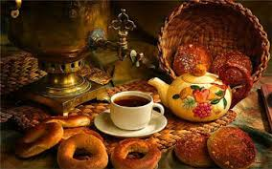
Картинки з виставки.
Натюрморт.Правила композиції. Створення фантастичного натюрморту
3 клас

Slide 2



Словник
Декорувати (від лат. decorero — прикрашаю) — прикрашати, надавати красивого вигляду, художньо оформлювати.

Slide 3
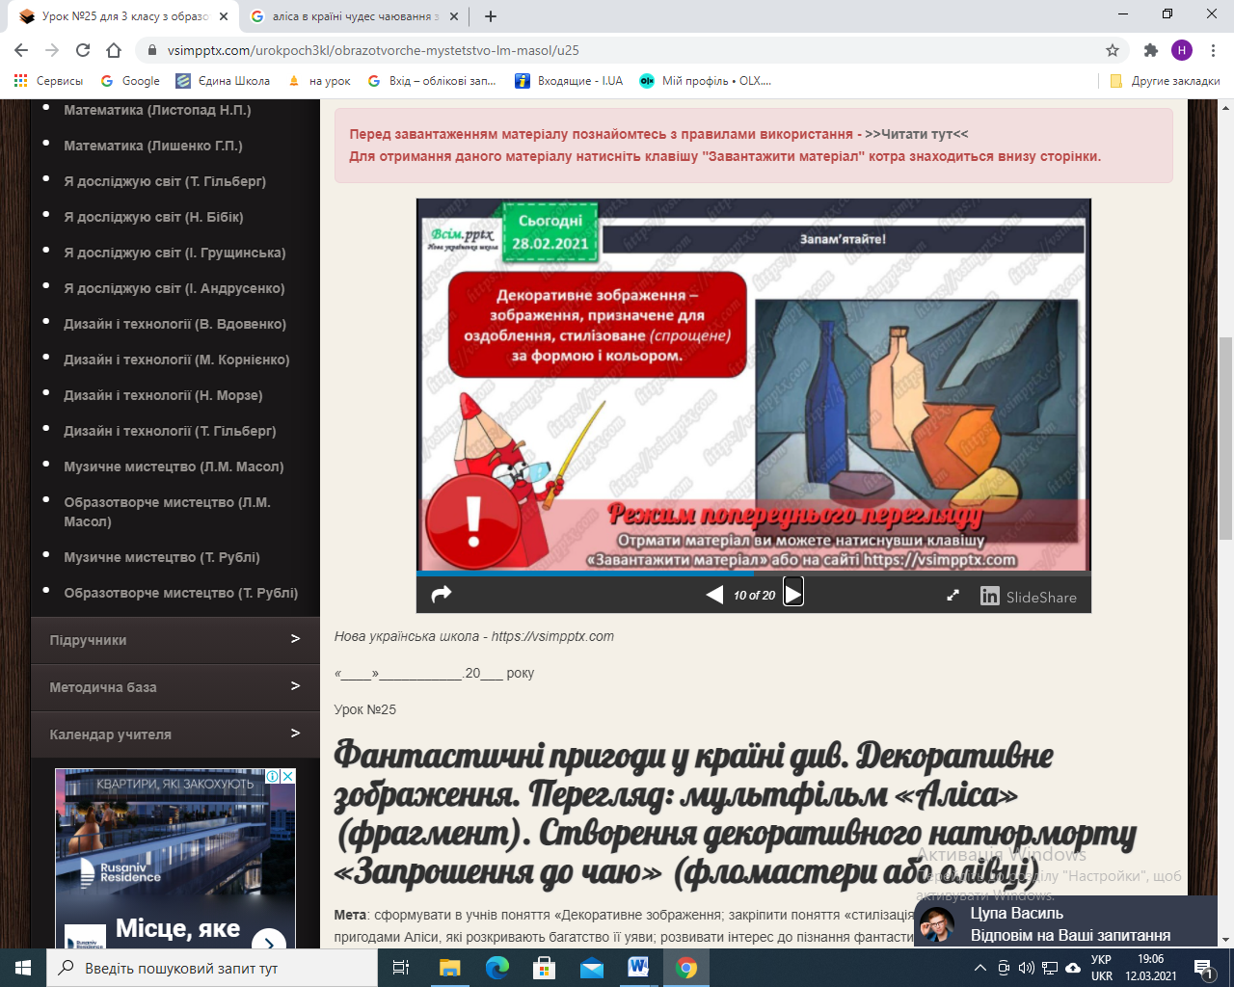
Словник

Slide 4
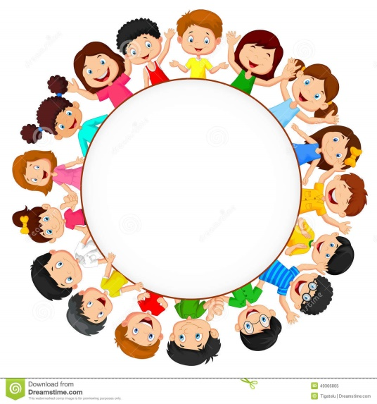


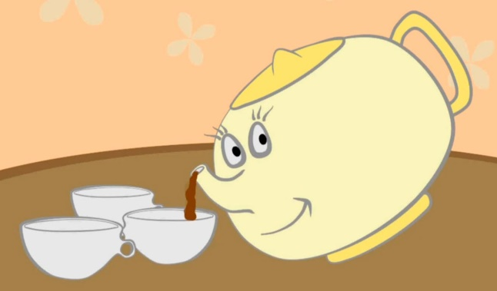
Рухлива вправа
«Зберемо воєдино всю нашу родину»

Slide 5
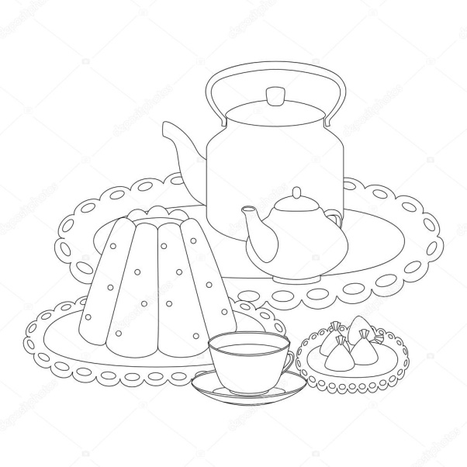
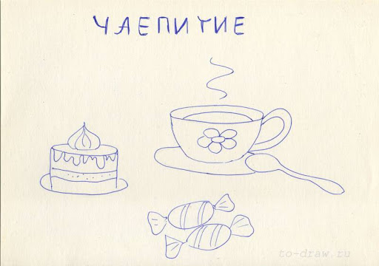
Практична робота

Slide 6
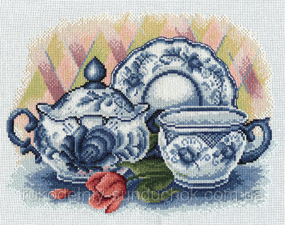
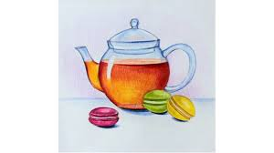
Практична робота

Slide 7


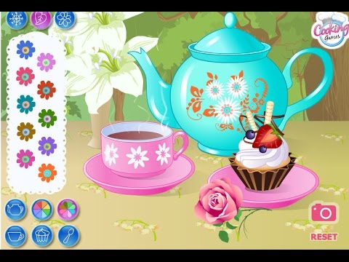
Практична робота

Slide 8
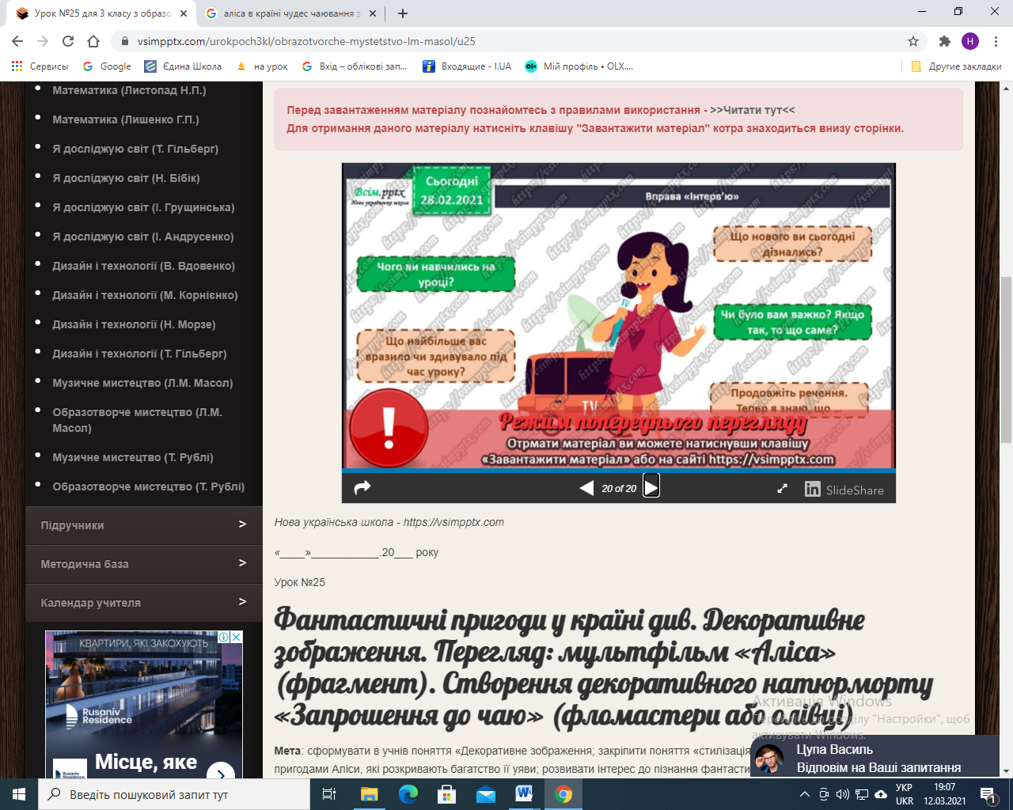
Рефлексія

